Slide 1
Stroje ktoré využívajú pevnú kladku, voľnú kladku a naklonenú rovinu

Slide 2
Kladkostroje
Sú kompaktné zariadenia ktoré sa využívajú v mnohých priemyselných a výrobných odvetviach pre dvíhanie a manipuláciu s materiálom. Kladkostroje je možné použiť na rôzne aplikácie pre mostové, portálové, otáčavé a iné žeriavy, pre samostatné žeriavové dráhy ako pojazdné zdvíhadlá na rôzne iné manipulačné úkony.

Slide 3
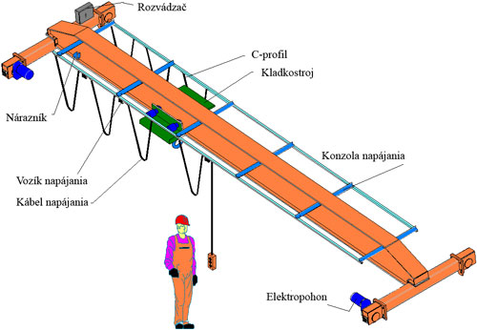
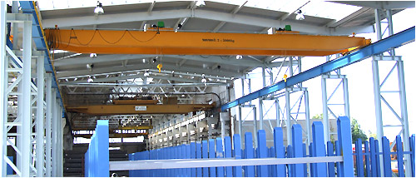
Mostové žeriavy
Mostové žeriavy sú určené na manipuláciu s bremenami v dielniach, skladoch, kde treba na väčšej ploche, častejšie prepravovať predmety. Môžu byť jednonosníkové, alebo dvojnosníkové

Slide 4
Kladkový luk
Luky s kladkovým systémom sú určené k športové a lovecké streľbe. Kladky uľahčujú strelci zacielenie na cieľ, pretože v určitom bode prevezmú spätný ťah tetivy a strelec necíti odpor tetivy. Po uvoľnení dosiahne šíp väčšej rýchlosti, ktorá záleží hlavne na type a tvare kladiek.

Slide 5
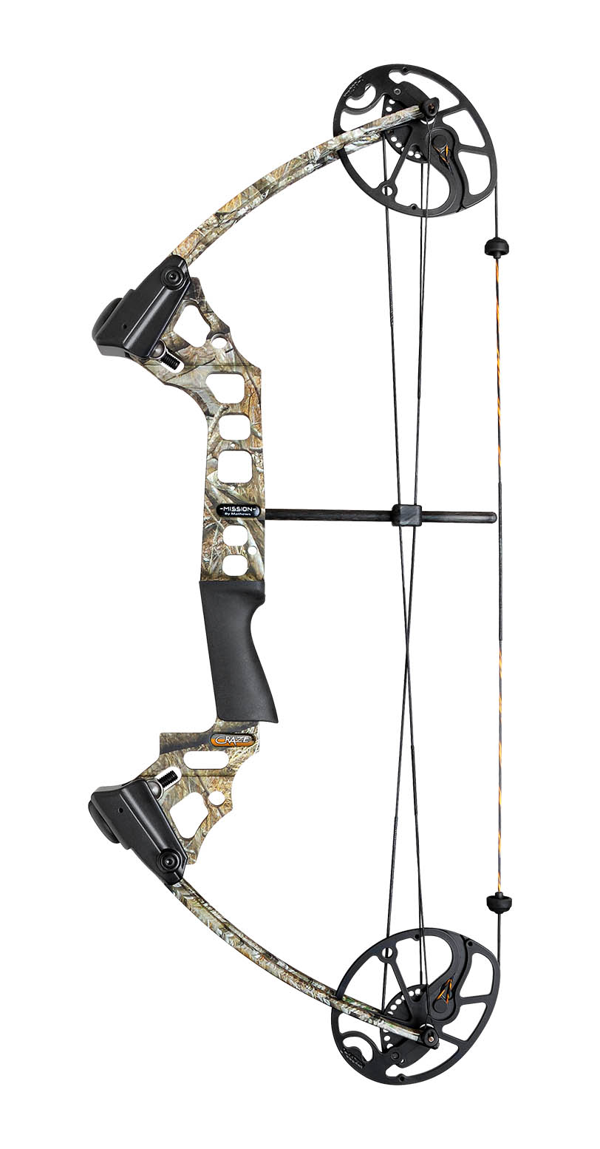
Kladkový luk

Slide 6
Horná a dolná kladka Body-Solid Pro-Lat GLM83 dokonale precvičuje nielen chrbtové svalstvo, ale aj ostatné svalové skupiny. Kladka Body-Solid Pro-Lat je doporučovaná nielen pre domáce použitie, ale aj do hotelových alebo klubových fitcentier.

Slide 7
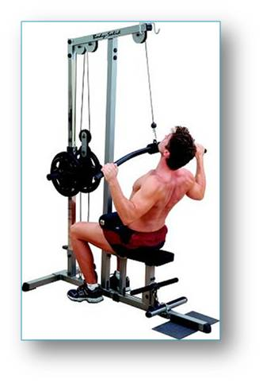

Slide 8
Výťah
Výťah je transportný (dopravný) prostriedok používaný na presun ľudí a materiálu v zvislom smere. Zvislý smer je zvolený preto, lebo výťah na spätný pohyb využíva gravitáciu. Elektrické výťahové kabíny sú ťahané rolujúcimi oceľovými lanami pomocou kladky a protizávažia. Hydraulické výťahy využívajú pre pohyb plošiny hydraulický piest. Lanová hydraulika využíva kombináciu oboch princípov – lán s kladkami a hydraulickú silu.

Slide 9
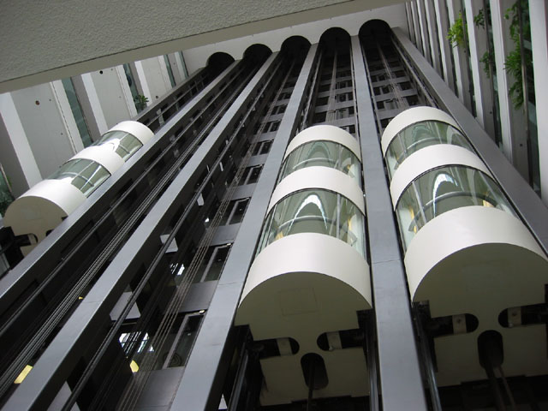

Slide 10
Koniec
Laura čučková

